Slide 1
编译原理习题课（三）
张城铨 chengquanzhang@smail.nju.edu.cn
2023.12.29

Slide 2
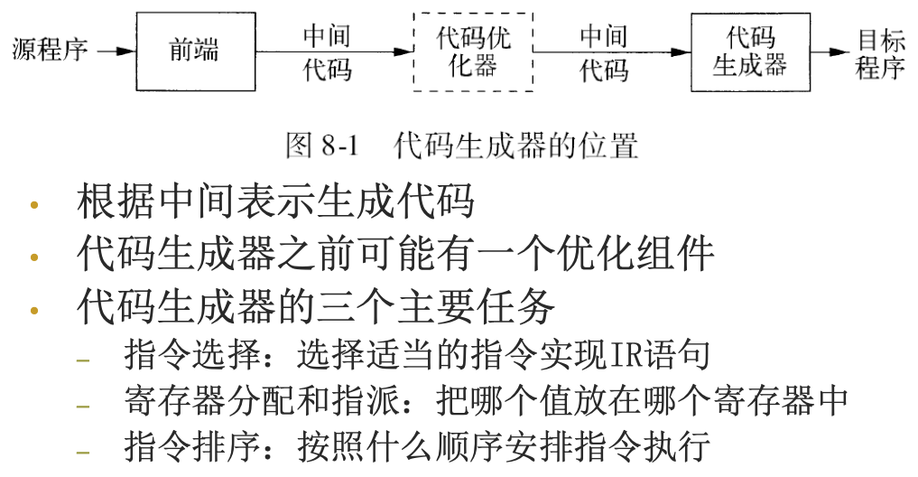
第八章

Slide 3
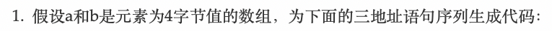

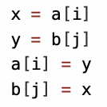
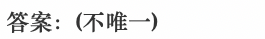
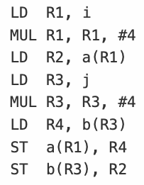
第八章

Slide 4

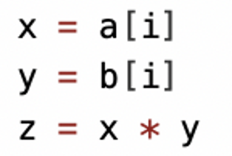
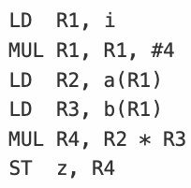
第八章

Slide 5
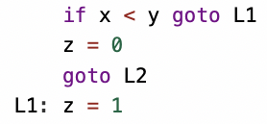
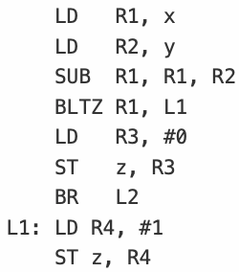
第八章

Slide 6
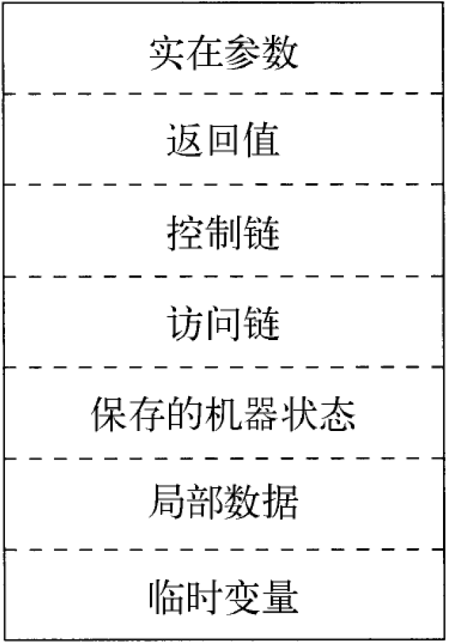
第八章
为过程调用和返回生成代码
活动记录的静态分配
活动记录的栈式分配
过程调用时
在活动记录中存放返回地址
过程调用结束后
控制权返回
活动记录样例

Slide 7
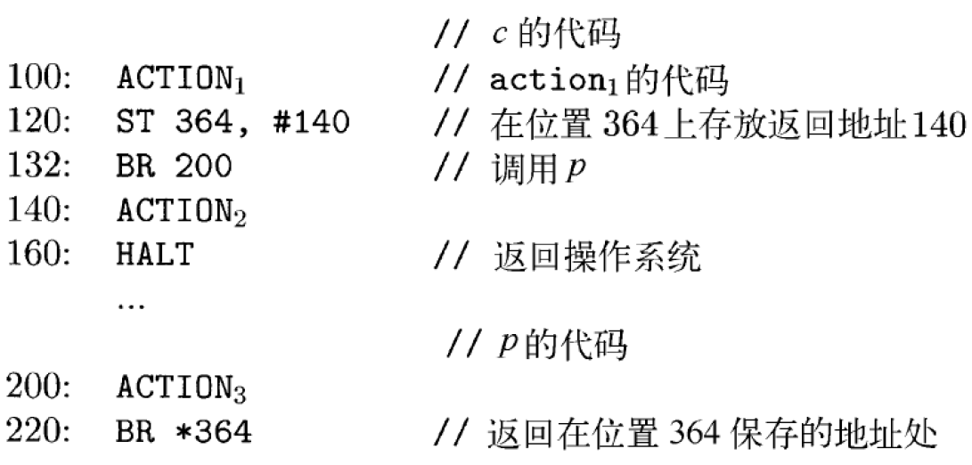
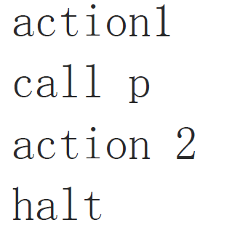
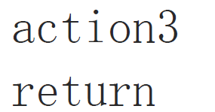
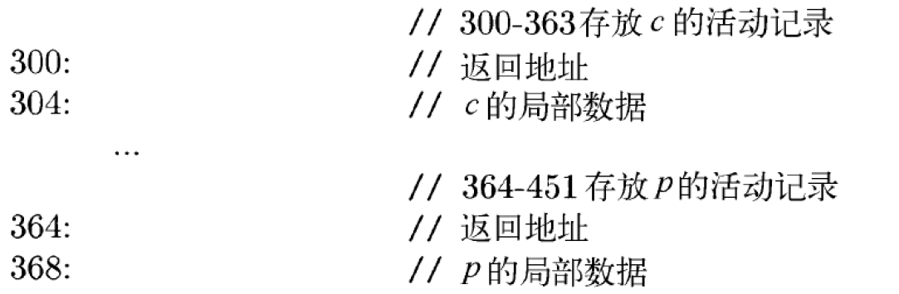
活动记录的静态分配
代码：
过程c
过程p
运行时刻才能知道
每个过程的活动记录位置！
活动记录：
栈式分配：将活动记录
的位置存放在寄存器中，
并使用偏移地址

Slide 8
活动记录的栈式分配
寄存器SP指向栈顶
第一个过程（main）初始化栈区
过程调用指令序列
开一个新的活动记录（栈顶指针自增）
保存返回地址
跳转到被调用者
过程返回指令序列
跳转至先前保存的返回地址
删除被调用者的活动记录（栈顶指针自减）

Slide 9

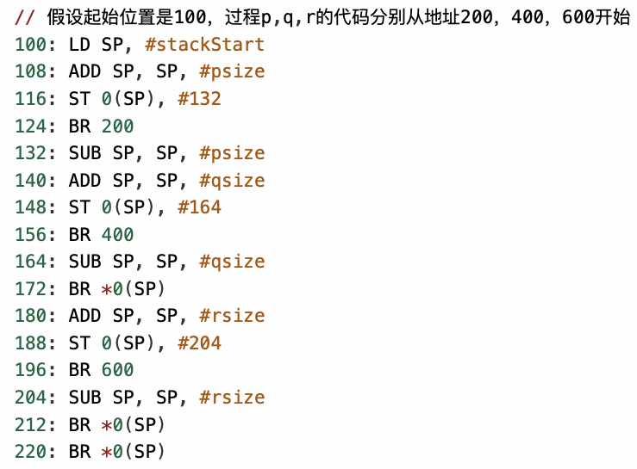
第八章
答案：

Slide 10

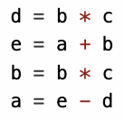
第八章
-
a
+
e
*
d, b
a₀
b₀
c₀

Slide 11
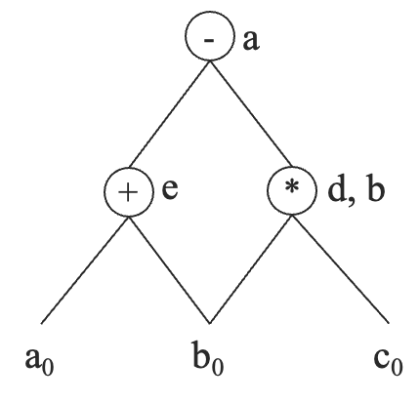

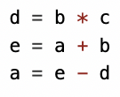
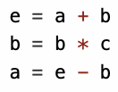
第八章

Slide 12

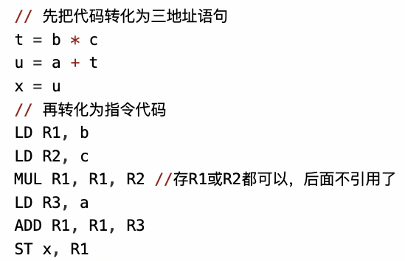
第八章

Slide 13

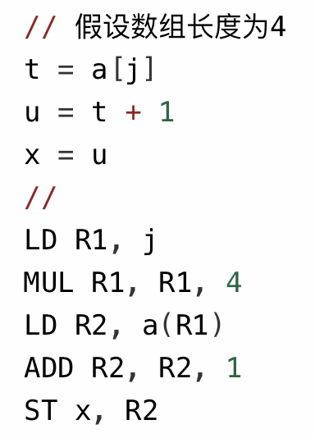
第八章

Slide 14
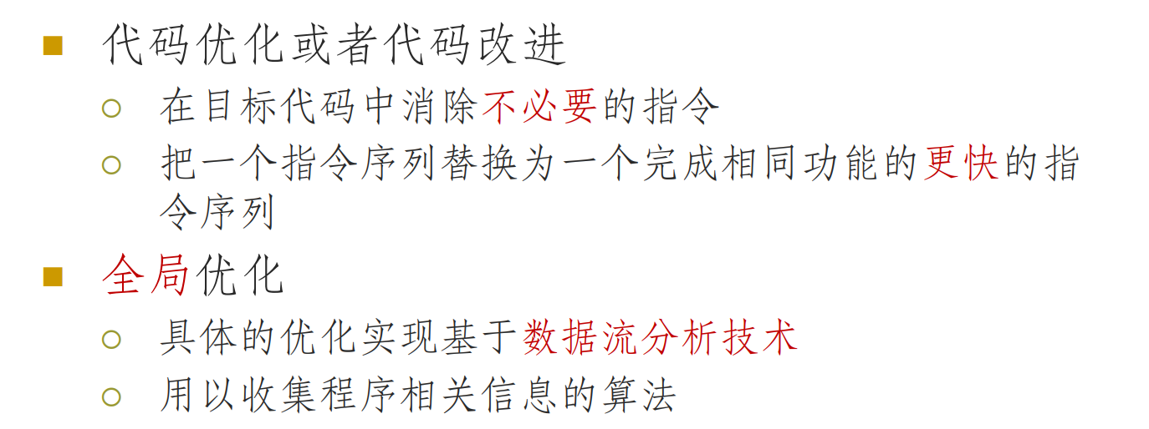
第九章

Slide 15
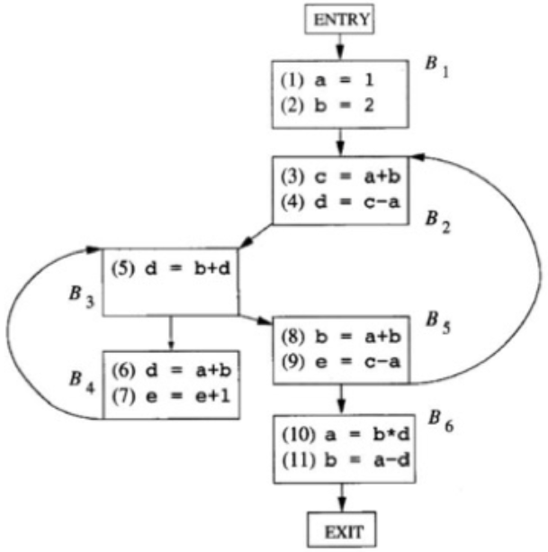
第九章
对于图9-10中的流图:
（1）找出流图中的循环。
（2）B1中的语句(1)和(2)都是复制语句。其中a和b都被赋予了常量值。我们可以对a和b的哪些使用进行复制传播，并把对它们的使用替换为对一个常量的使用？
（3）对每个循环，找出所有的全局公共子表达式。
语义不变的优化方法
公共子表达式消除（题1）
复制传播 （题1）
死代码消除（通常在复制传播优化后）
常量折叠
代码移动
归纳变量和强度消减 （题2）

Slide 16
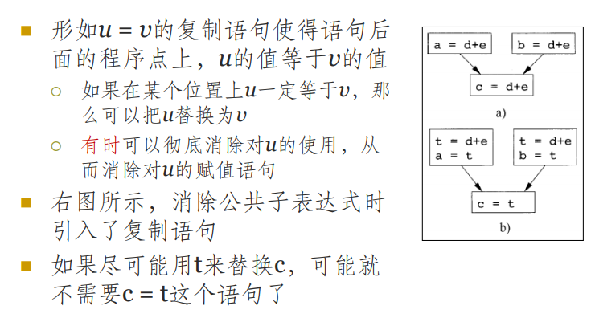
第九章
语义不变的优化方法
复制传播
死代码消除

Slide 17
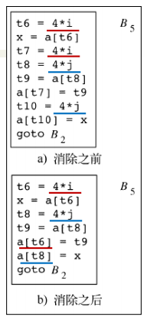
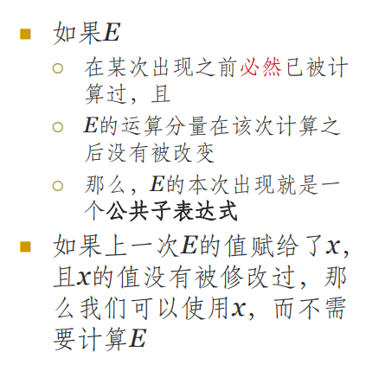

第九章
语义不变的优化方法
公共子表达式消除
由于4*i和4*j的值没变
无需重复计算

Slide 18
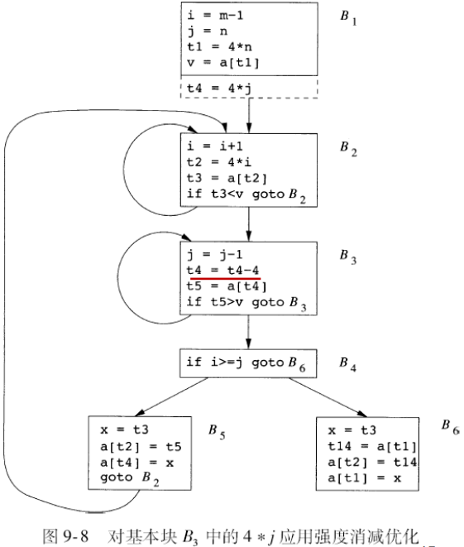
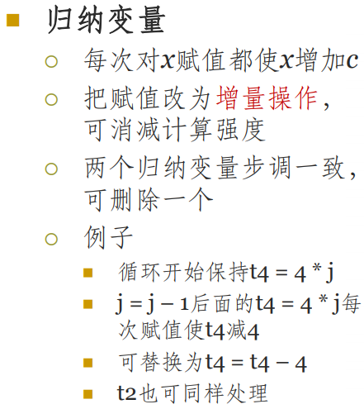
第九章
语义不变的优化方法
归纳变量和强度消减
在原来的块B3中，循环每执行一次都要进行一次乘法运算t4=4*j
替换后只需在B1中运行一次乘法
j=j-1不能删除，因为后续会用到

Slide 19
第九章
对于图9-10中的流图:
（1）找出流图中的循环。
B3-B4
B2-B3-B5
B2-B3-B4-B5
（2）B1中的语句(1)和(2)都是复制语句。其中a和b都被赋予了常量值。我们可以对a和b的哪些使用进行复制传播，并把对它们的使用替换为对一个常量的使用？
B2: 将语句(3)替换为c=1+b
将语句(4)替换为d=c-1
B4: 将语句(6)替换为d=1+b
B5: 将语句(8)替换为b=1+b
将语句(9)替换为e=c-1
（3）对每个循环，找出所有的全局公共子表达式。
B3-B4 : 无
B2-B3-B5：a+b c-a
B2-B3-B4-B5：同上

Slide 20
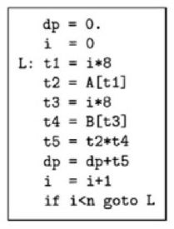
第九章
2. 下图是用来计算两个向量A和B的点积的中间代码。尽你所能，通过下列方式优化这个代码：消除公共子表达式，对归纳变量进行强度消减，消除归纳变量。
消除公共子表达式：
删除t3=i*8
t4=B[t3]改为t4=B[t1]
强度消减，消除归纳变量（乘法改为加法）：
把t1=i*8插入到循环之前
把t1=t1+8插入到if语句之前

Slide 21
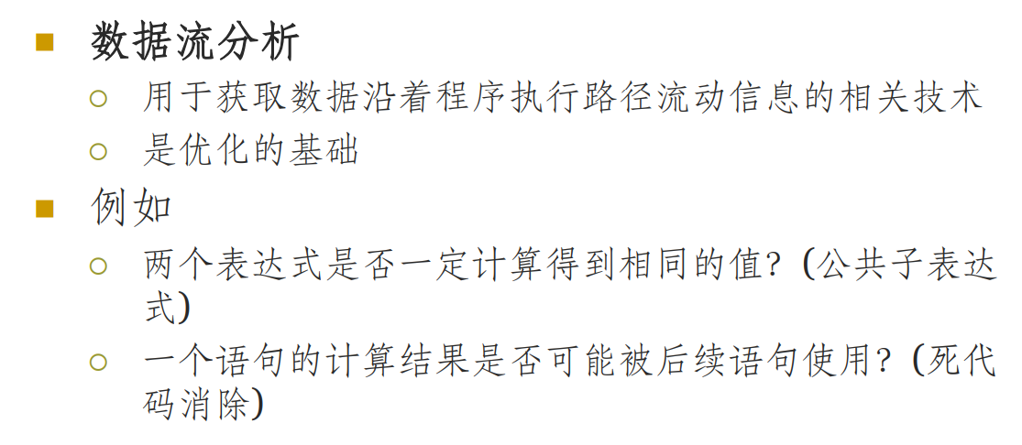
第九章
可用表达式分析
活跃变量分析

Slide 22
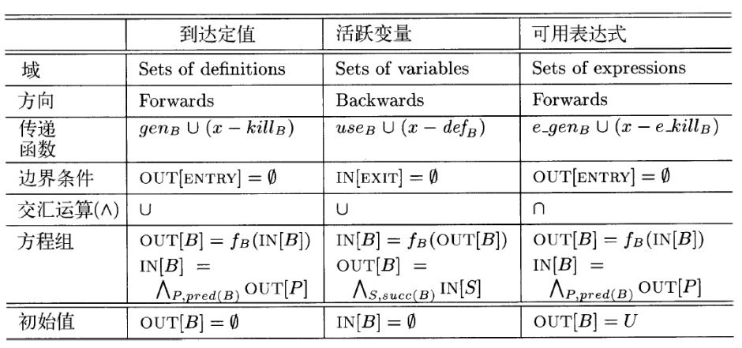
第九章
三种数据流方程的总结

Slide 23
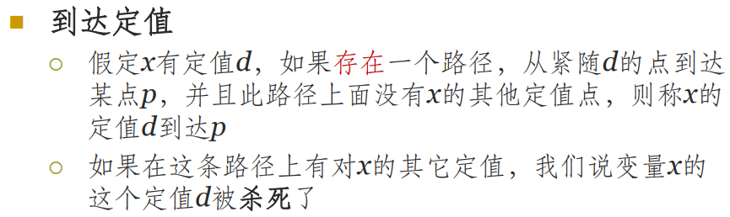
第九章
3. 对图9-10中的流图，计算下列值：
（1）每个基本块的gen和kill集合。
（2）每个基本块的IN和OUT集合。
Block | gen | use
B1 | d1, d2 | d8, d10, d11
B2 | d3, d4 | d5, d6
B3 | d5 | d4, d6
B4 | d6, d7 | d4, d5, d9
B5 | d8, d9 | d2, d7, d11
B6 | d10, d11 | d1, d2, d8

Slide 24
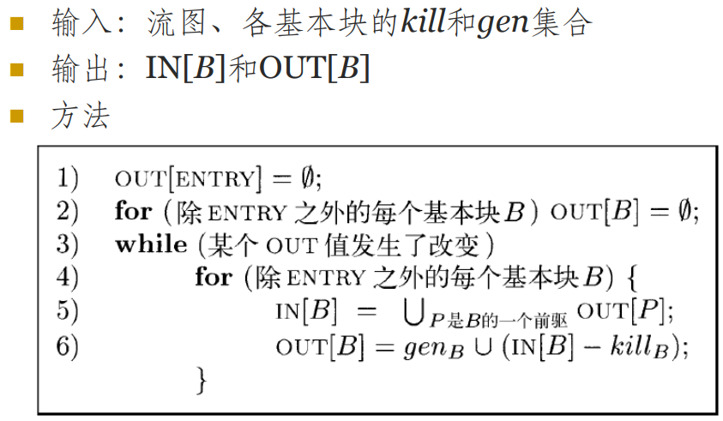
第九章
3. 对图9-10中的流图，计算下列值：
（1）每个基本块的gen和kill集合。
（2）每个基本块的IN和OUT集合。
Block | gen | kill
B1 | d1, d2 | d8, d10, d11
B2 | d3, d4 | d5, d6
B3 | d5 | d4, d6
B4 | d6, d7 | d4, d5, d9
B5 | d8, d9 | d2, d7, d11
B6 | d10, d11 | d1, d2, d8

Slide 25
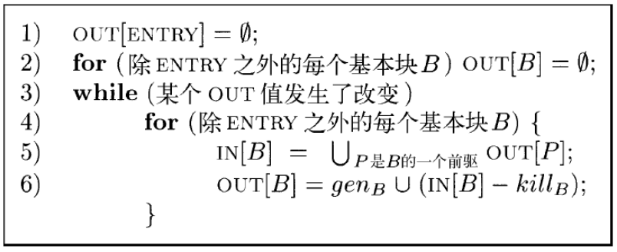
第九章
3. 对图9-10中的流图，计算下列值：
（1）每个基本块的gen和kill集合。
（2）每个基本块的IN和OUT集合。
Block | gen | use
B1 | d1, d2 | d8, d10, d11
B2 | d3, d4 | d5, d6
B3 | d5 | d4, d6
B4 | d6, d7 | d4, d5, d9
B5 | d8, d9 | d2, d7, d11
B6 | d10, d11 | d1, d2, d8
Block | OUT[B]⁰ | IN[B]¹ | OUT[B]¹ | IN[B]² | OUT[B]²
B1 | 0000000000 | 00000000000 | 11000000000 | 00000000000 | 11000000000
B2 | 0000000000 | 11000000000 | 11110000000 | 11101001100 | 11110001100
B3 | 0000000000 | 11110000000 | 11101000000 | 11110111100 | 11101011100
B4 | 0000000000 | 11101000000 | 11100110000 | 11101011100 | 11100111000
B5 | 0000000000 | 11101000000 | 10101001100 | 11101011100 | 10101001100
B6 | 0000000000 | 10101001100 | 00101000111 | 10101001100 | 00101000111
第三轮迭代的结果与第二轮相同，因此第二轮迭代后算法终止

Slide 26
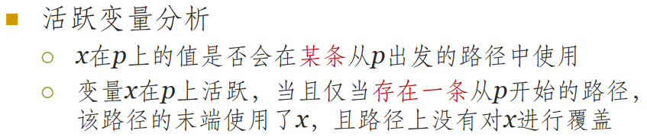
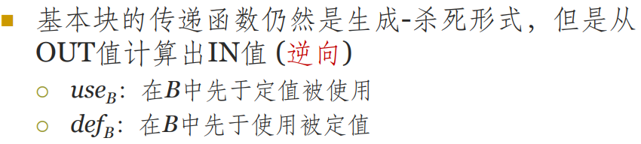
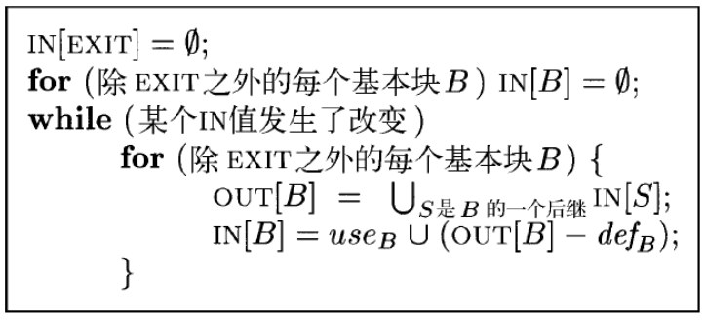
第九章
4. 对图9-10的流图，计算活跃变量分析中的def、use、IN和OUT集合。
Notes:
为什么式backward分析？
这个live是对于前面的定义p而言的，而不是后面路径上的点

Slide 27
第九章
4. 对图9-10的流图，计算活跃变量分析中的def、use、IN和OUT集合。
迭代开始：IN[B6]¹={b,d}∪(∅-{a})
Block | def | use | IN[B]⁰ | IN[B]¹ | OUT[B]¹ | IN[B]² | OUT[B]²
B1 | a,b | Ø | Ø | e | a,b,e | e | a,b,e
B2 | c,d | a,b | Ø | a,b,e | a,b,c,d,e | a,b,e | a,b,c,d,e
B3 | Ø | b,d | Ø | a,b,c,d,e | a,b,c,d,e | a,b,c,d,e | a,b,c,d,e
B4 | d | a,b,e | Ø | a,b,e | Ø | a,b,c,e | a,b,c,d,e
B5 | e | a,b,c | Ø | a,b,c,d | b,d | a,b,c,d | a,b,d,e
B6 | a | b,d | Ø | b,d | Ø | b,d | Ø

Slide 28
第九章
5. 对图9-10的流图：
（1）计算支配关系。
（2）寻找每个结点的直接支配结点。
（3）构造支配结点树。
（4）找出该流图的一个深度优先排序。
（5）指明(4)中的前进、后退和交叉边以及树的边。
（6）这个流图是可规约的吗？
（7）计算这个流图的深度。
（8）找出这个流图的自然循环。

Slide 29
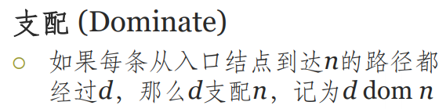
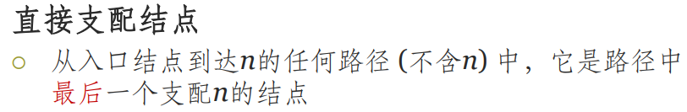
第九章
5. 对图9-10的流图：
（1）计算支配关系。
（2）寻找每个结点的直接支配结点。
（3）构造支配结点树。
D(B1)={B1}
D(B2)={B1, B2}
D(B3)={B1, B2, B3}
D(B4)={B1, B2, B3, B4}
D(B5)={B1, B2, B3, B5}
D(B6)={B1, B2, B3, B5, B6}
B1: 无 B2: B1 B3: B2
B4: B3 B5: B3 B6: B5
1
2
3
4
5
6

Slide 30
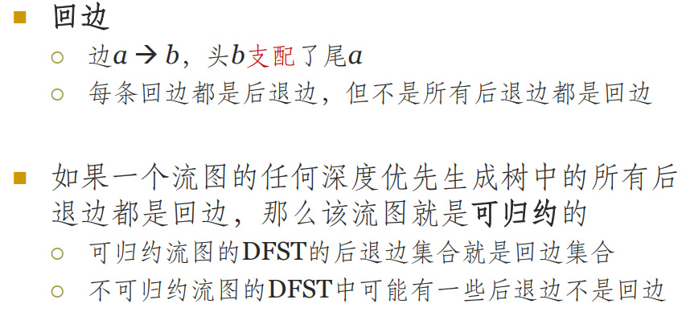
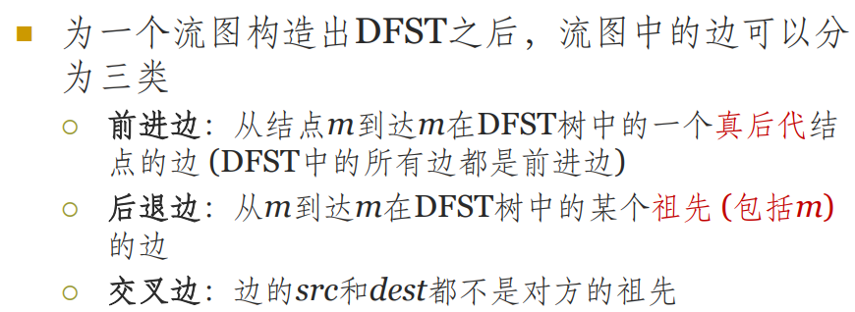
第九章
5. 对图9-10的流图：
（4）找出该流图的一个深度优先排序。
（5）指明(4)中的前进、后退和交叉边以及树的边。
（6）这个流图是可规约的吗？
（7）计算这个流图的深度。
（8）找出这个流图的自然循环。

Slide 31
第九章
5. 对图9-10的流图：
（4）找出该流图的一个深度优先排序。
B1-B2-B3-B4-B5-B6
（5）指明(4)中的前进、后退和交叉边以及树的边。
前进边: B1-B2 B2-B3 B3-B4 B3-B5 B5-B6
后退边: B4-B3 B5-B2
交叉边:无
树(DFST)的边:所有前进边
（6）这个流图是可规约的吗？
是可归约的，因为后退边B4-B3, B5-B2都是回边

Slide 32
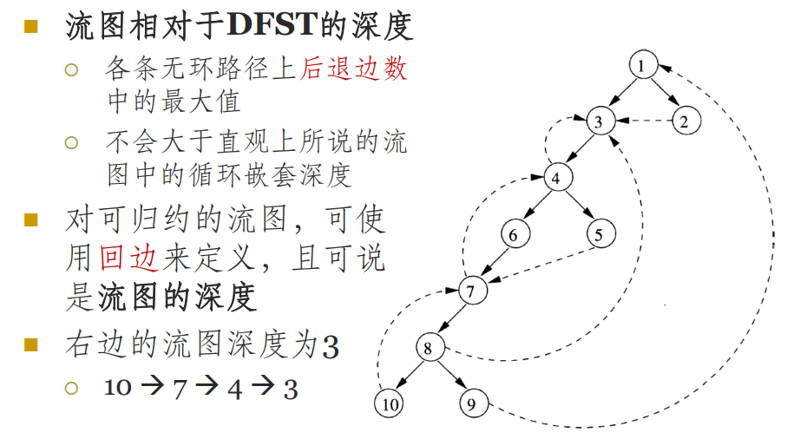
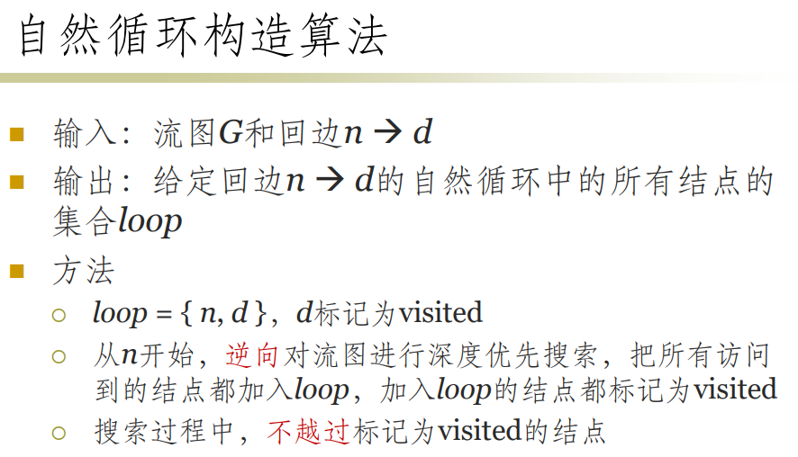
第九章
5. 对图9-10的流图：
（4）找出该流图的一个深度优先排序。
（5）指明(4)中的前进、后退和交叉边以及树的边。
（6）这个流图是可规约的吗？
（7）计算这个流图的深度。
（8）找出这个流图的自然循环。

Slide 33
第九章
5. 对图9-10的流图：
（7）计算这个流图的深度。
深度为2，存在无环路径B4-B3-B5-B2，其中有两条后退边
（8）找出这个流图的自然循环。
对于回边B4-B3，自然循环为{B4, B3}
对于回边B5-B2，自然循环为{B2, B3, B4, B5}

